Slide 1
Malnoue et la forêt de célie
Jean-Jacques Truet 28 novembre 2019

Slide 2
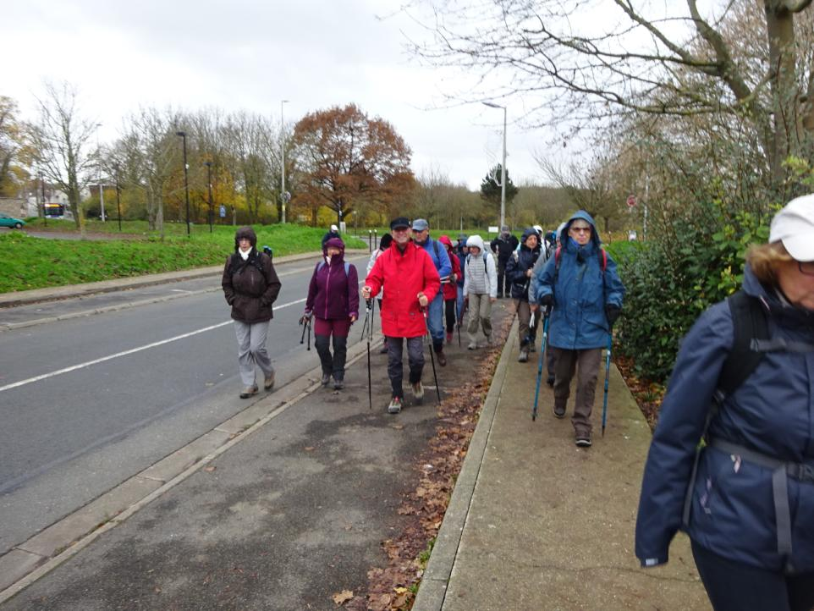
23 millepattes ont quitté la parking du gymnase Guy Drut.

Slide 3
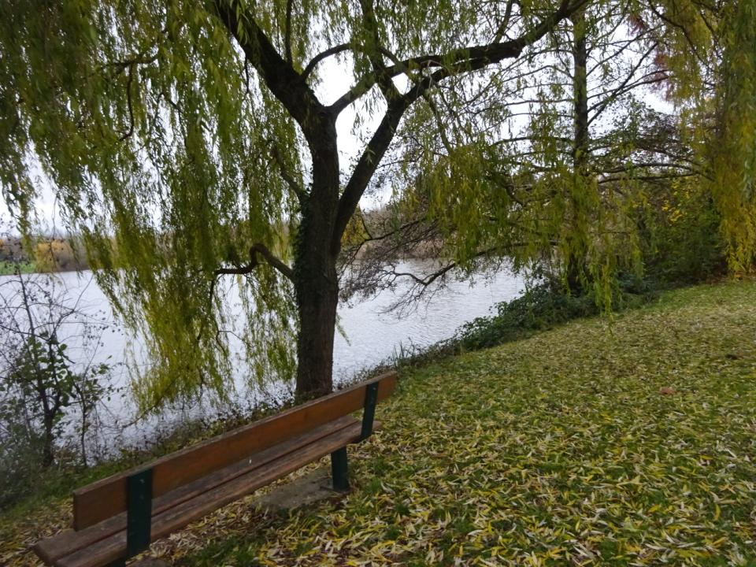
L’étang de Malnoue

Slide 4
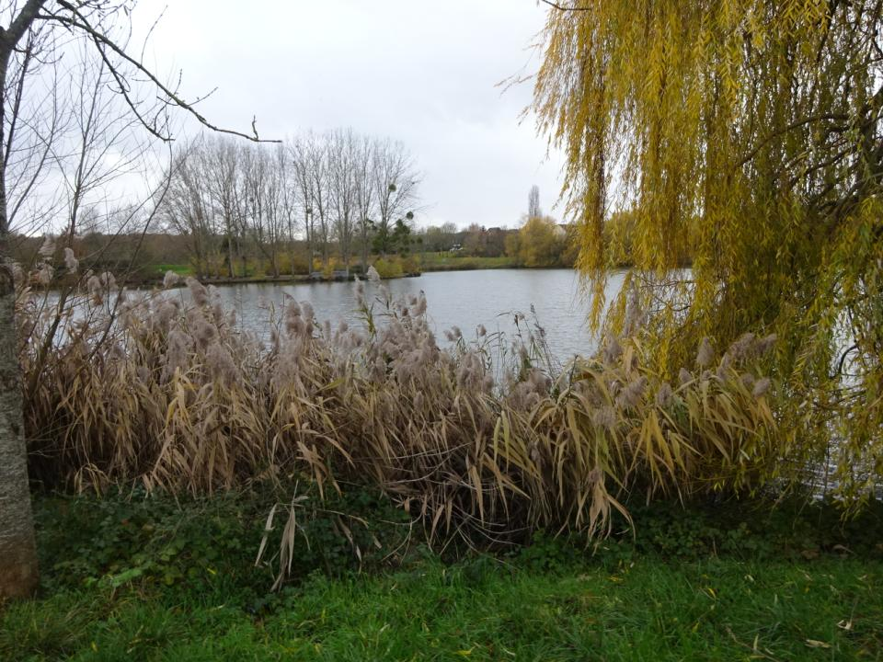
A l’extrémité de l’étang de Malnoue, en bordure de l’autoroute A4

Slide 5
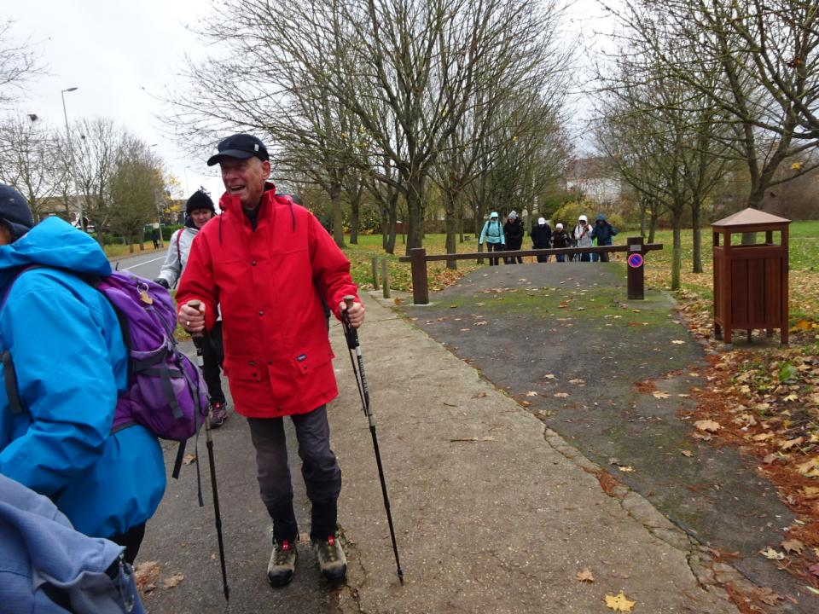
La route sépare 2 étangs.

Slide 6
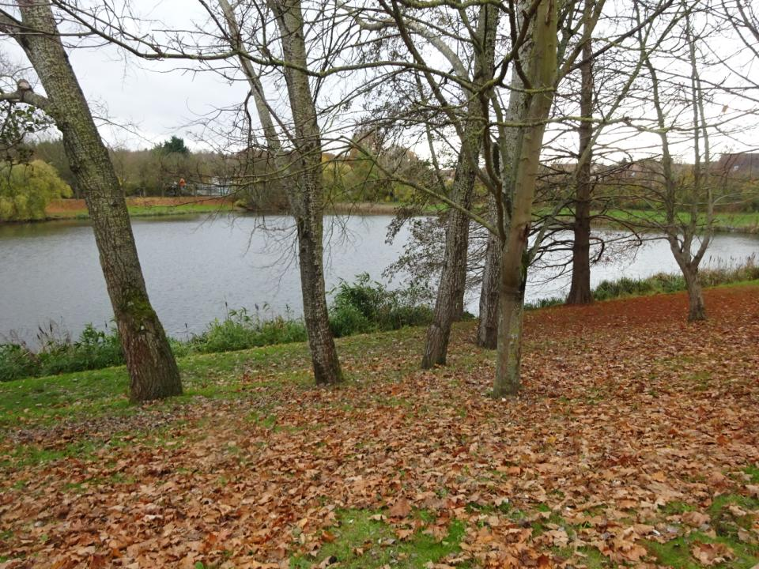
Le petit étang de Malnoue.

Slide 7
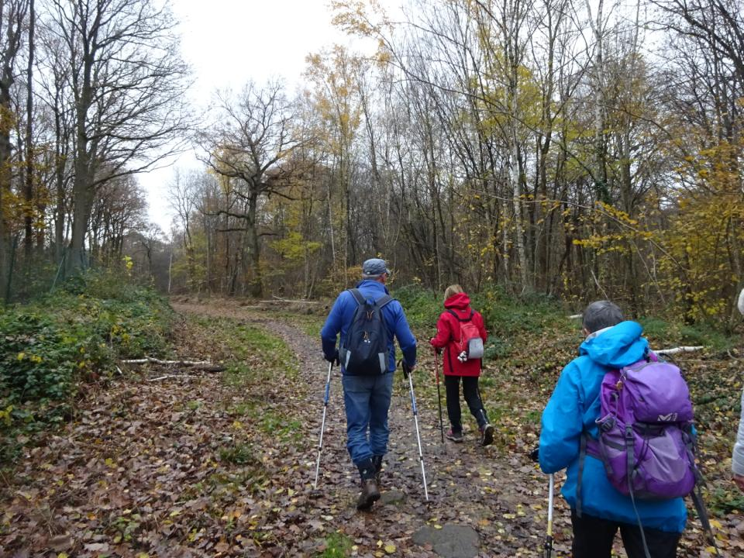
Entrée en forêt sur la Ceinture Verte Ile de France

Slide 8
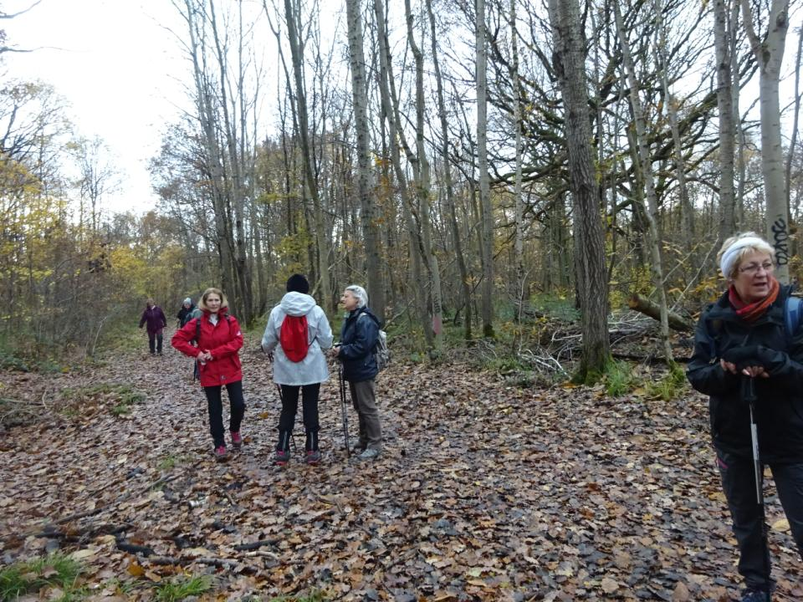
Petite pause sur les feuilles.

Slide 9
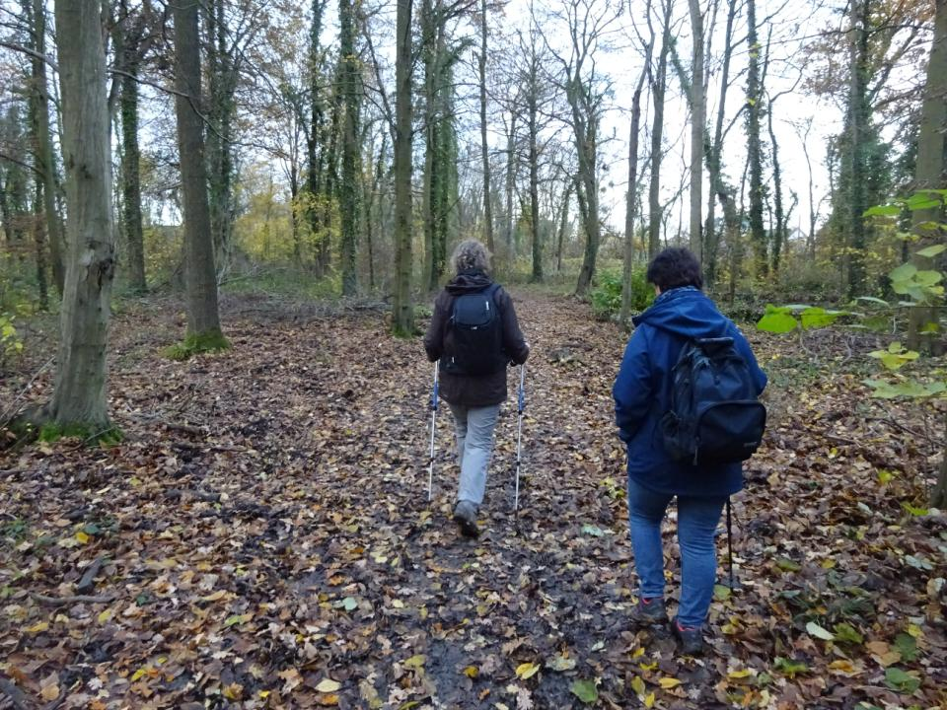
Le chemin devient plus boueux

Slide 10
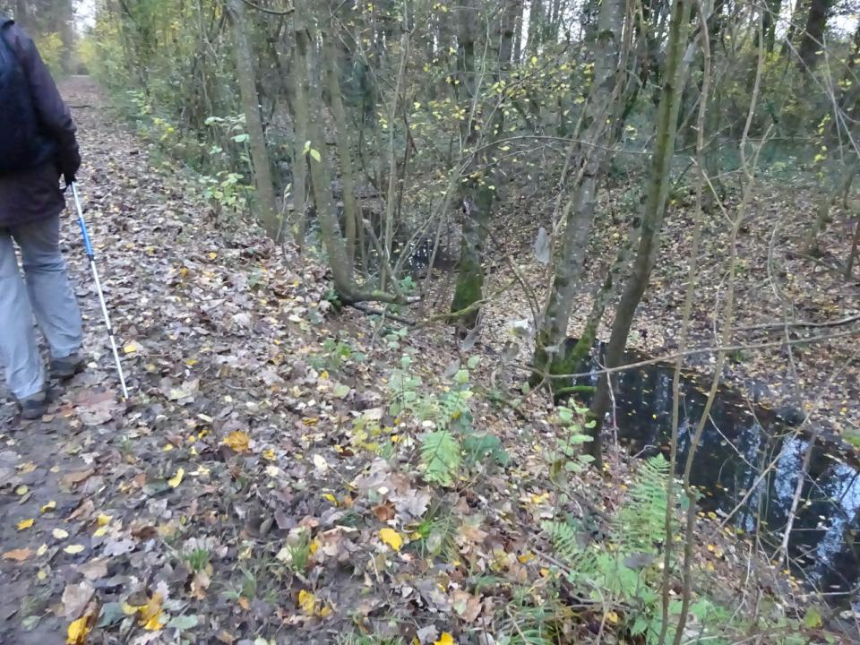
Le ru est bien plein.

Slide 11
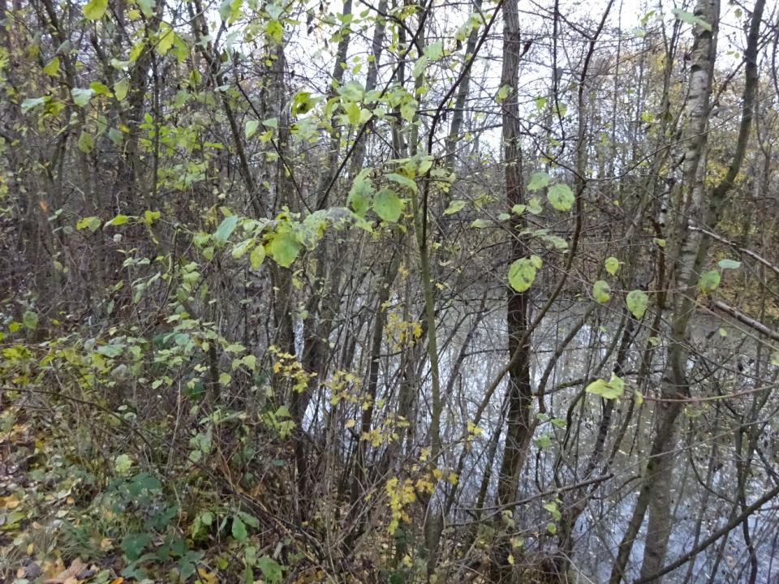
Début du grand étang

Slide 12
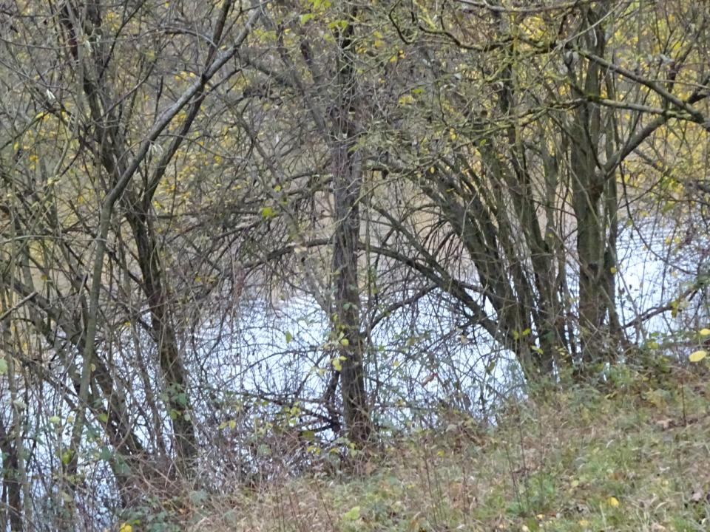
Heureusement que les feuilles sont tombées, pour voir l’eau.

Slide 13
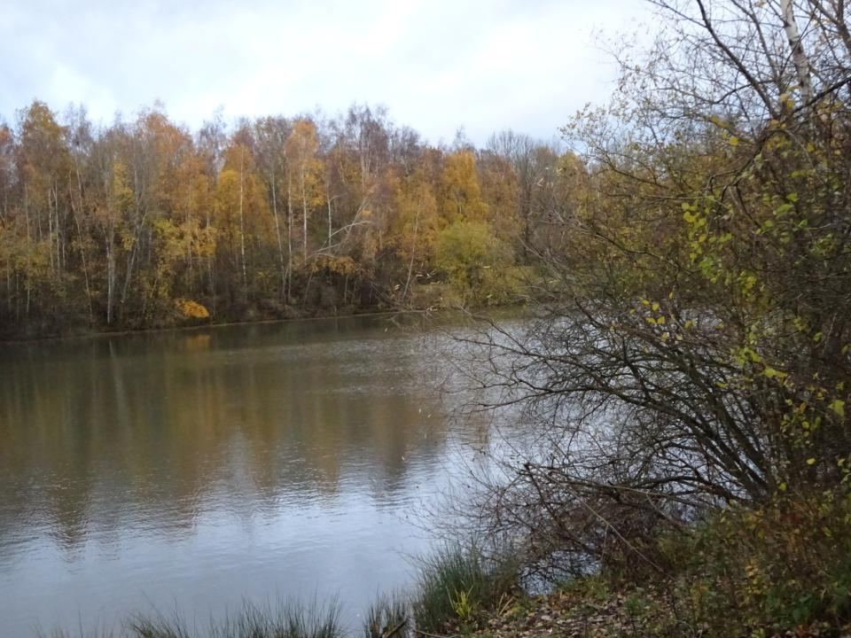

Slide 14
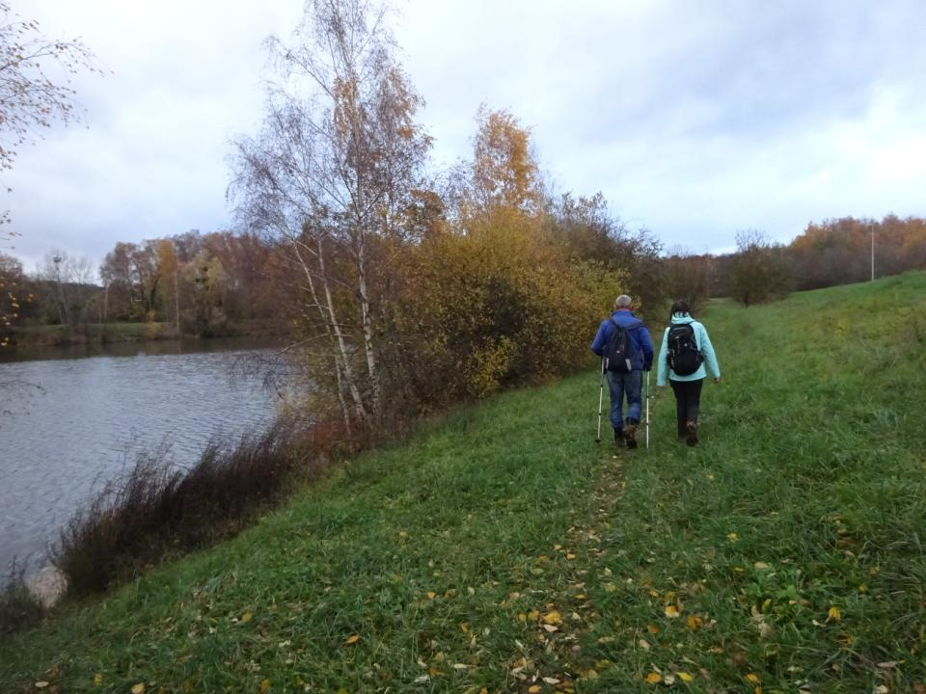
Vers la pointe nord.

Slide 15
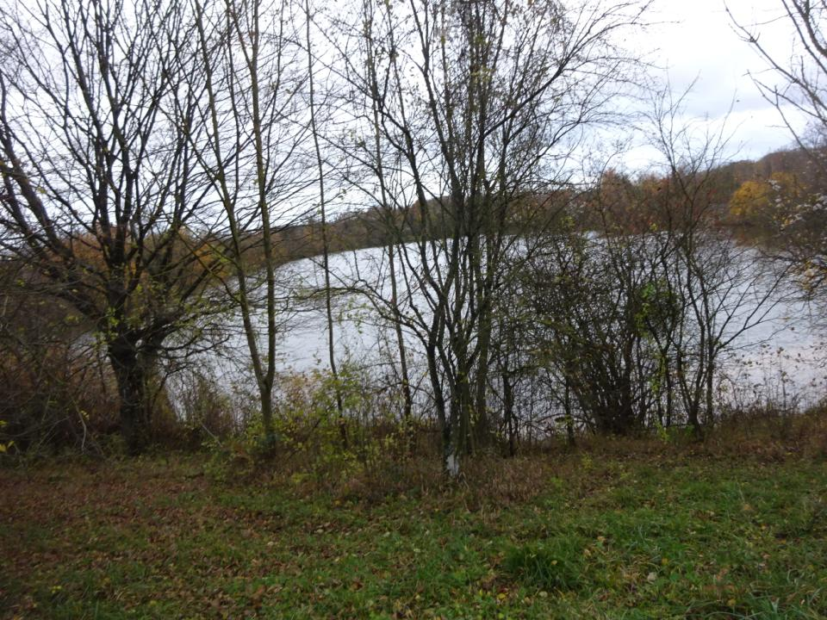

Slide 16
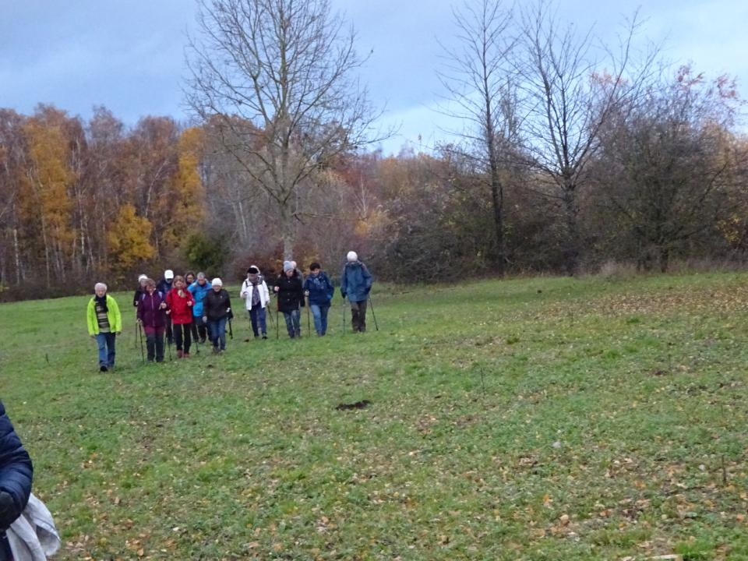
Traversée de la prairie.

Slide 17
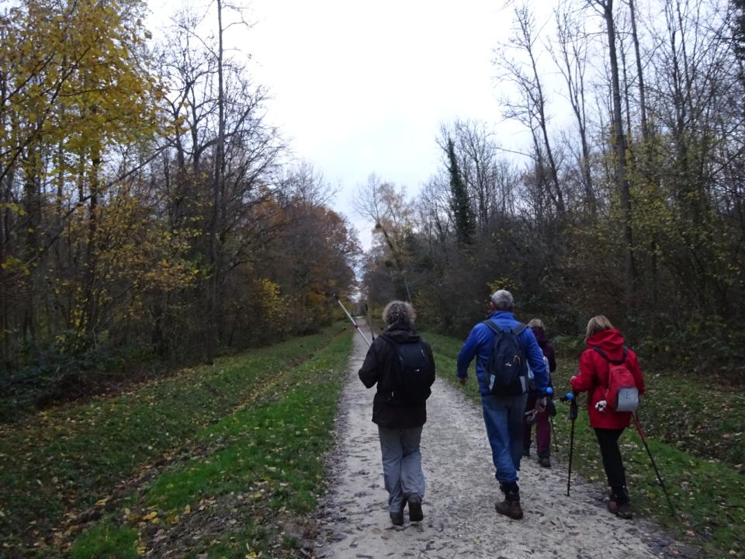
La grande allée qui nous conduit à Malnoue.

Slide 18
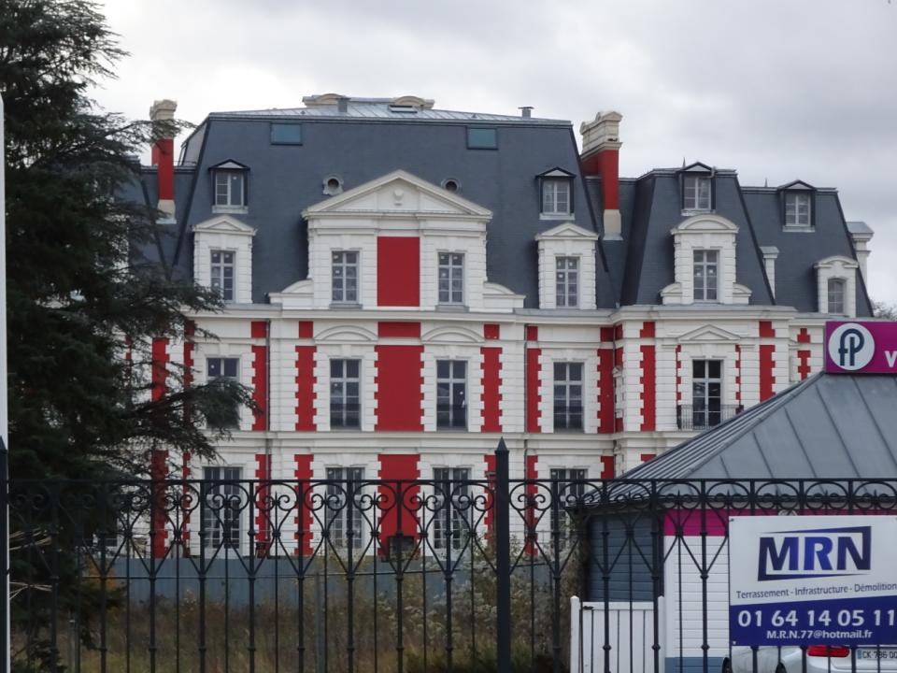
Le château de Malnoue, transformé.

Slide 19
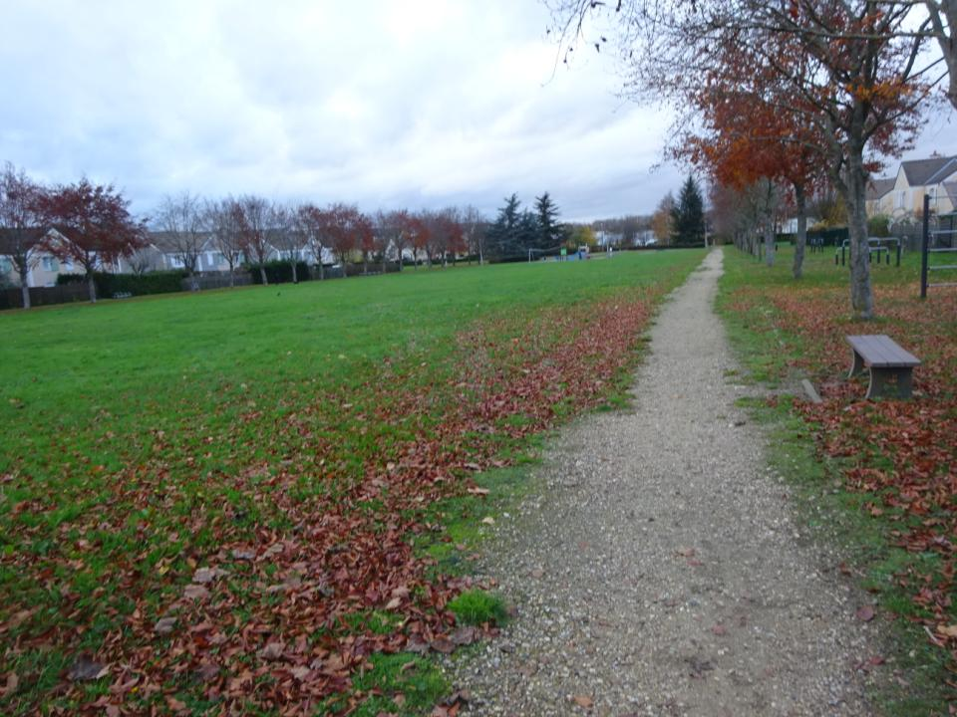
L’espace de détente devant le château de Malnoue.

Slide 20
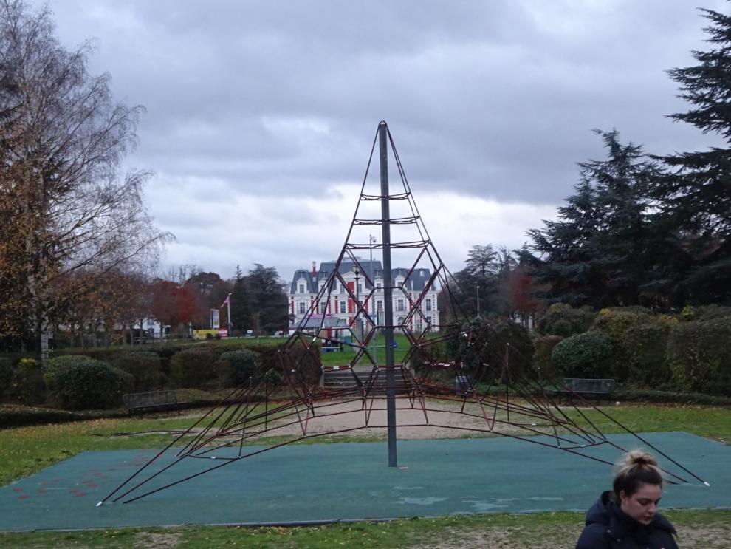
Le château depuis le fond de l’espace de détente.

Slide 21
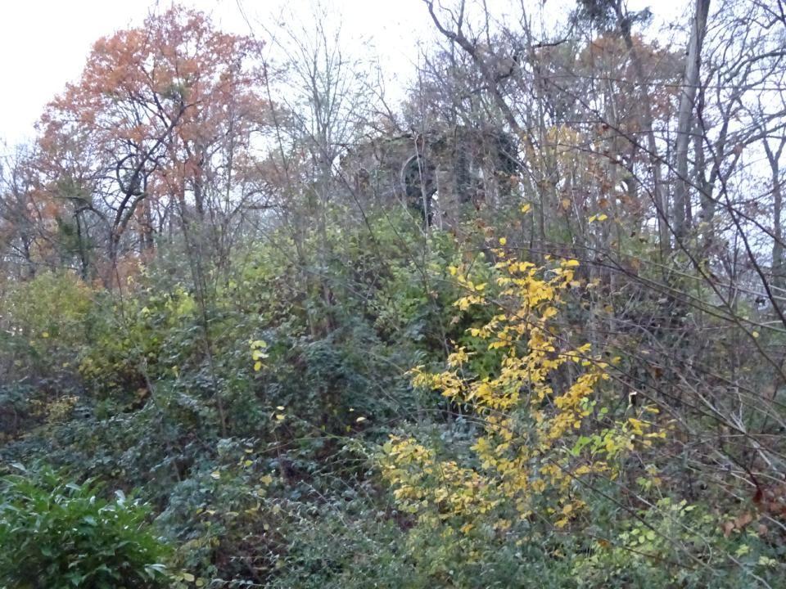
Dans le parc du monastère, la ruine restante…

Slide 22
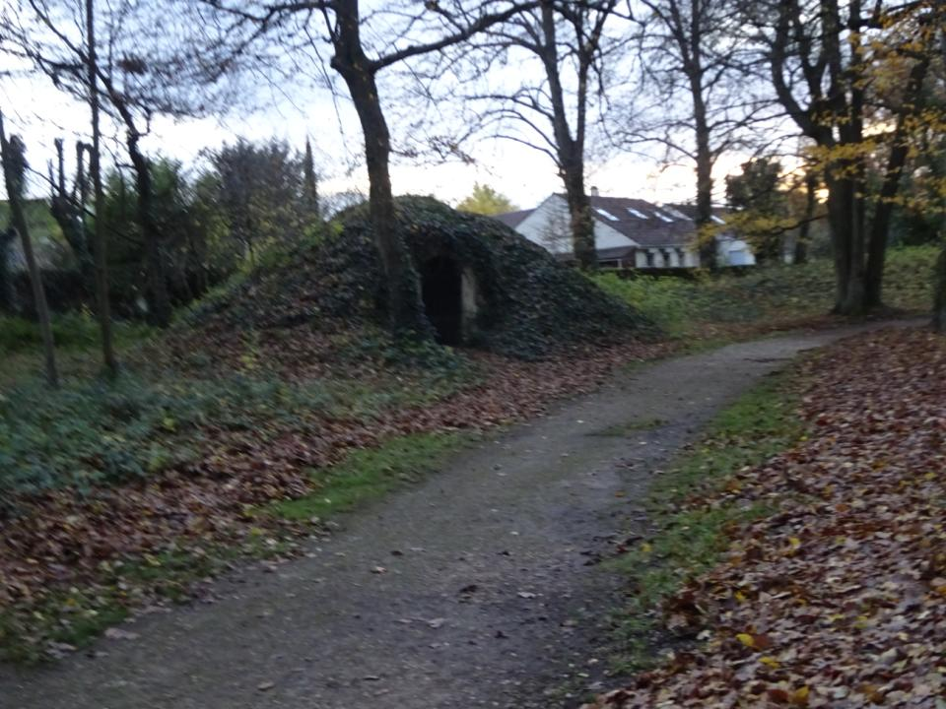
La glacière du parc du monastère.

Slide 23
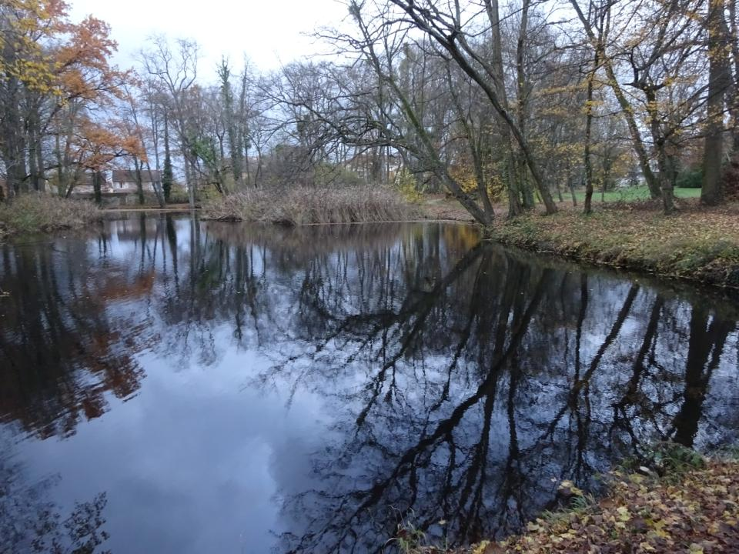
L’étang du parc du monastère.

Slide 24
FIN

